Slide 1
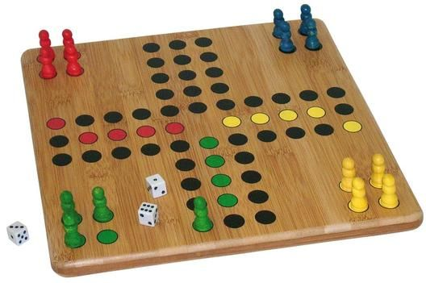


KI NEVET A VÉGÉN?
MÉDIACSINÁLÓ MÁRKÁK, TARTALMAS ÜGYNÖKSÉGEK
2011/ 09/20
SOÓS GERGELY, NEO INTERACTIVE

Slide 2
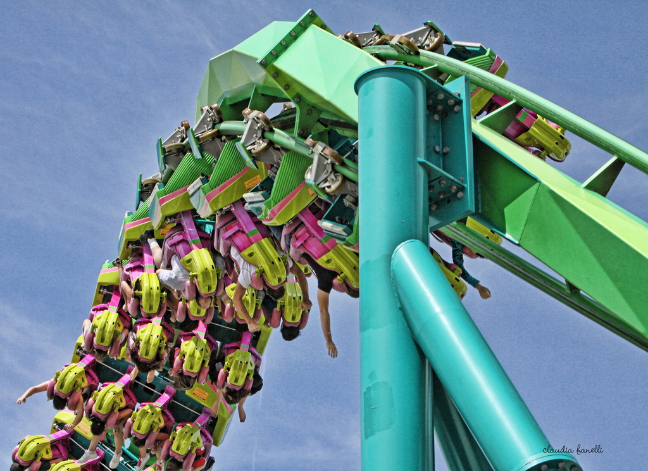
MEGFORDULT A VILÁG
KIESŐ SZEREPLŐK?

Slide 3

NINCS SZÜKSÉG KÖZVETÍTŐRE

Slide 4

REKLÁMIPAR
KIFUTÓ MODELL?

Slide 5
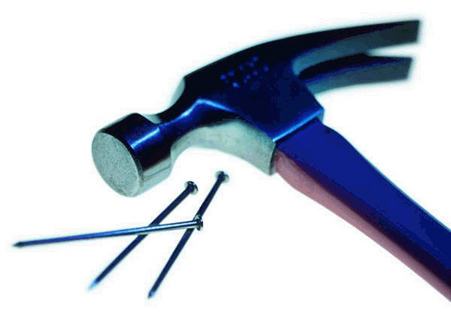
CSINÁLD MAGAD MÉDIA
LEHETŐSÉG

Slide 6

OWN MEDIA
HÍR VS. HIRDETÉS

Slide 7

CONTENTED BRANDS
HARC IDEGEN TEREPEN

Slide 8

ÜGYNÖKSÉG
KI MIT TUD?

Slide 9


CONTEXT IS THE NEW CONTENT

